Slide 1

স্বাগতম

Slide 2
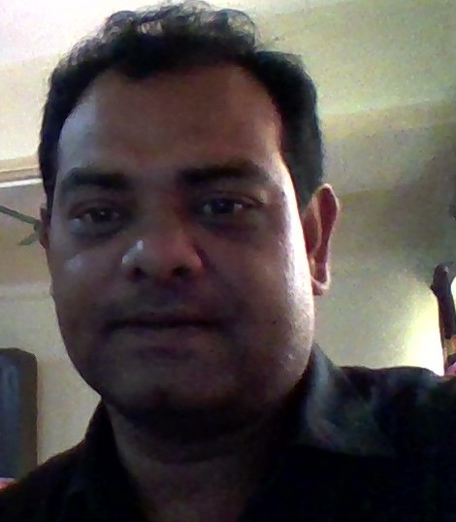
শিক্ষক পরিচিতি
খোন্দকার ফারুক হোসেন
পদবীঃ সহকারী শিক্ষক
কর্মস্থলঃ জোড়্গাছা সরকারী প্রাথমিক বিদ্যালয়
আলমডাংগা,চুয়াডাংগা

Slide 3

পাঠ পরিচিতি
শ্রেণিঃ পঞ্চম
বিষয়ঃ বাংলা
পাঠঃ শখের মৃৎশিল্প
অদ্যকার পাঠঃ গ্রামের নাম-------জিনিসই তো সুন্দর।
সময়ঃ ৫০ মিনিট।
তারিখঃ

Slide 4
শিখনফল সমূহ
শোনাঃ ১.২.১ উচ্চারিত পঠিত বাক্য, কথা মনোযোগ সহকারে শুনবে।
বলাঃ ১.১.২ যুক্তবর্ণ সহযোগে তৈরি শব্দযুক্ত বাক্য
স্পষ্ট ও শুদ্ধভাবে বলতে পারবে।
১.৩.৬ শুদ্ধ উচ্চারণে প্রশ্ন করতে ও উত্তর দিতে পারবে।

Slide 5
পড়াঃ ১.৪.১ পাঠ্যপুস্তকের পাঠ শ্রবণযোগ্য স্পষ্ট স্বরে ও
প্রমিত উচ্চারণে সাবলীলভাবে পড়তে পারবে।
১.৫.২ বিরামচিহ্ন দেখে অর্থযতি ও শ্বাসযতি বজায়
রেখে সাবলীলভাবে অনুচ্ছেদ পড়তে পারবে।
লেখাঃ ১.৪.১ যুক্তব্যঞ্জণ ভেঙ্গে লিখতে পারবে।
১.৪.২ যুক্তব্যঞ্জণ ব্যবহার করে নতুন নতুন শব্দ লিখতে পারবে।

Slide 6

ভিডিওটিতে কি কি দেখতে পেলে?
তোমাদের মধ্যে কে কে মেলায় গিয়েছ?
সেখানে কি কি দেখতে পেয়েছ?
পাঠ ঘোষণা
আজকের পাঠঃ শখের মৃৎশিল্প
গ্রামের নাম-------জিনিসই তো সুন্দর।

Slide 7

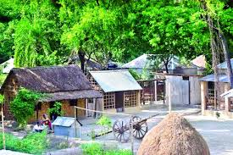
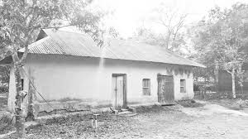
আনন্দপুর
মামার বাড়ি
গ্রামের নাম আনন্দপুর
মামার বাড়ি

Slide 8

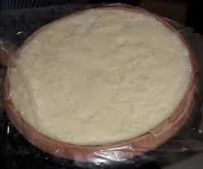
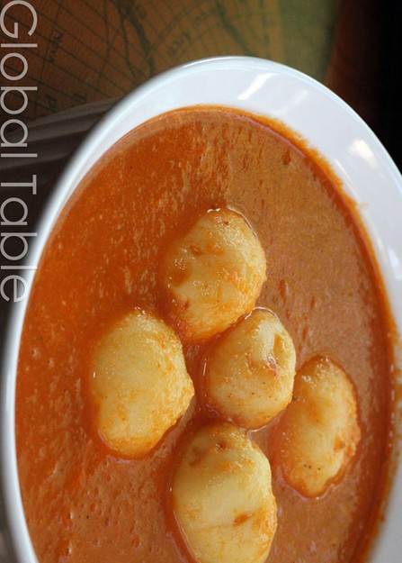
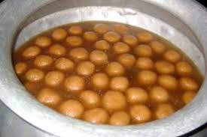
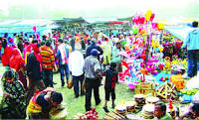
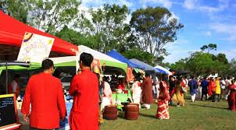
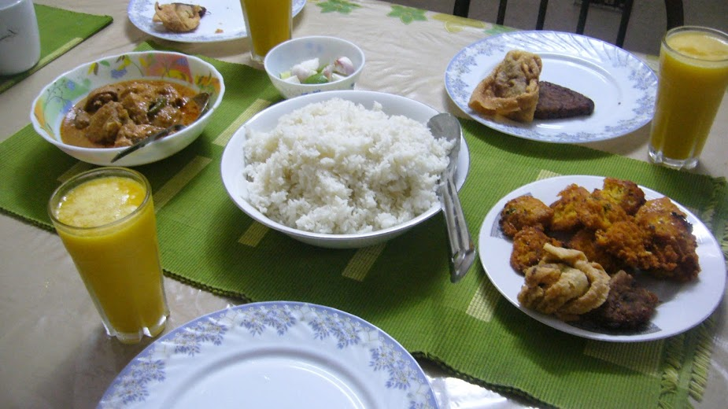
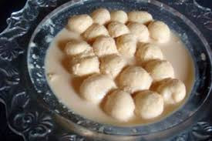
কথায় আছে মামার বাড়ি রসের হাঁড়ি
পড়া নেই,বাঁধা নেই,যেখানে খুশি ঘুরে বেড়াও।
যা খুশি খাও

Slide 9

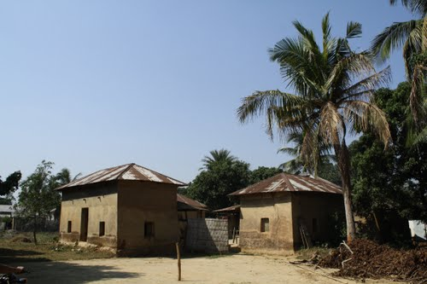
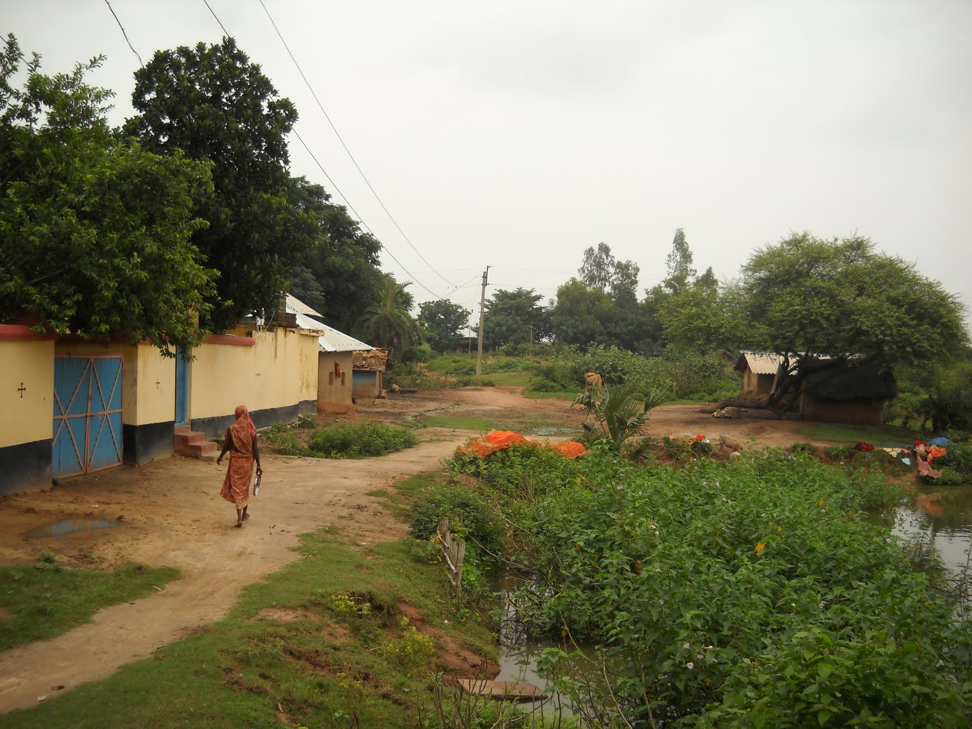
এই তো মামার বাড়ি
গেল বছর পয়লা বৈশাখের ছুটিতে গিয়েছিলাম আনন্দপুর

Slide 10

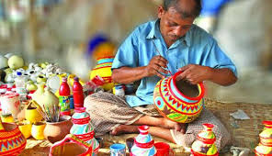
সেখানে পয়লা বৈশাখে মেলা বসে
মামা বললেন,তোমাদের মেলা দেখতে নিয়ে যাব।

Slide 11

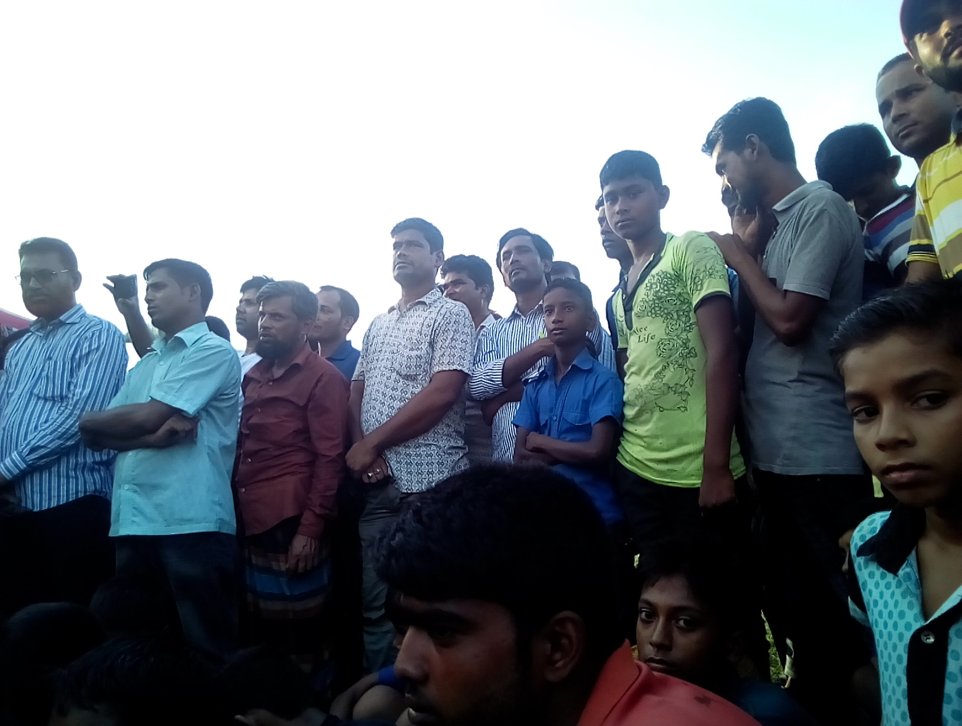
মামা বেশ মজার মানুষ। কাঁধে ঝোলানো একটা
ব্যাগ। তাতে থাকে ছবি আর নানান জিনিস,থাকে একটা বাঁশি।

Slide 12

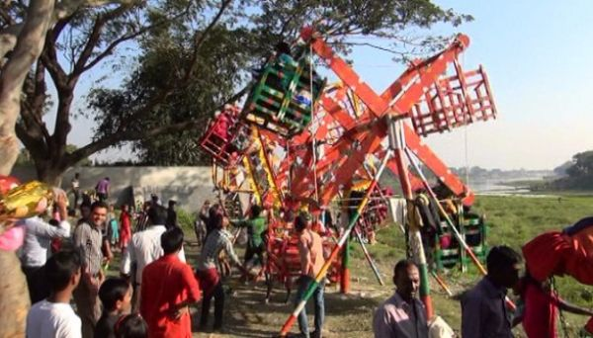
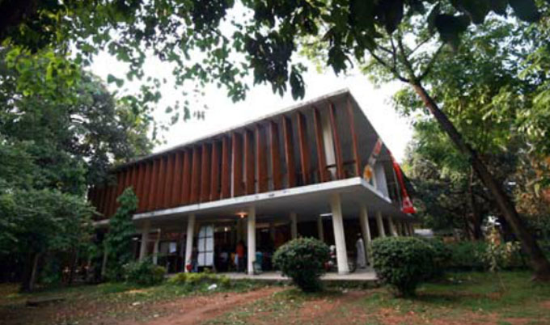
মেলার একটু কাছে পৌছতেই শুনতে পেলাম
নাগরদোলার ক্যাঁচর ক্যাঁচর শব্দ।
পড়েন ঢাকার চারুকলা ইনস্টিটিউটে।

Slide 13

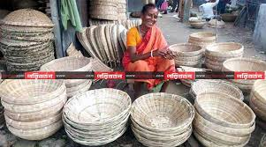
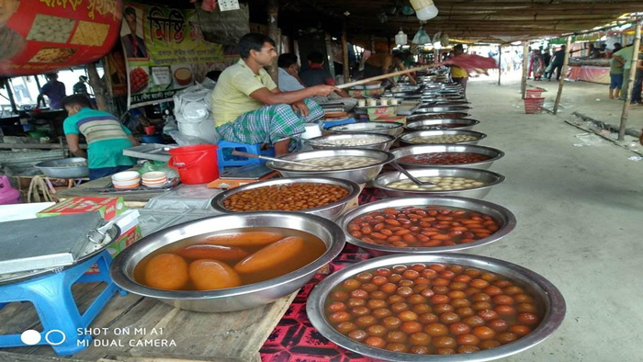
দেখলাম বাঁশের তৈরি কুলো,ডালা,ঝুড়ি,চালুন, মাছ ধরার চাঁই,খালই, আর ও কত কী?
বসেছে বাঙ্গি, তরমুজ,মুড়ি-মুড়কি,জিলাপী আর বাতোসার দোকান সারি সারি
Notes:
ি

Slide 14

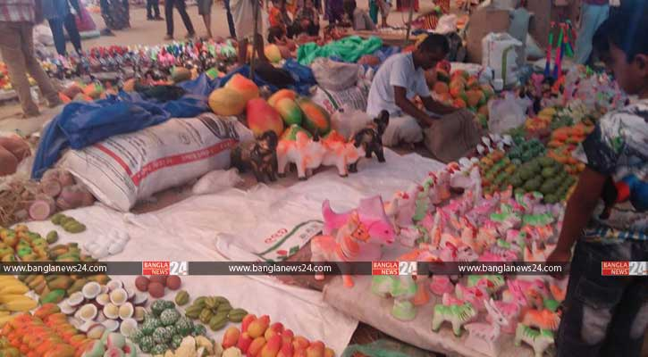
আরেকটু এগুতেই দেখতে পেলাম কত রঙের কত বর্ণের বিচিত্র সব মাটির হাঁড়ি-ফুল, পাতা,মাছের ছবি আঁকা সেসবে। রয়েছে মাটির ঘোড়া, হাতি,ষাঁড় আর নানা আকারের মাটির পুতুল।

Slide 15

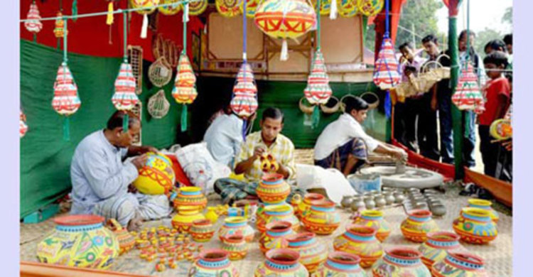
আমার চোখ পড়ল কাজ করা অপূর্ব সুন্দর মাটির হাঁড়ির দিকে।মামাকে জিজ্ঞেস করলাম-এটা কিসের হাঁড়ি?

Slide 16
মামা বললেন, এটা শখের হাঁড়ি। শখ করে পছন্দের জিনিস এই সুন্দর হাঁড়িতে রাখা হয়। তাই এর নাম শখের হাঁড়ি। তা ছাড়া শখের যে কোনো জিনিসই তো সুন্দর।

Slide 17

শিক্ষকের সহিত শিক্ষার্থীদের সরব পাঠ

Slide 18
শিক্ষার্থীর সহিত শিক্ষার্থীদের সরব পাঠ

Slide 19

দলীয় কাজ
প্রশ্নোত্তর প্রতিযোগীতা-২০১৯
রুই
প্রাপ্ত নম্বর
কাতলা
প্রাপ্ত নম্বর
গল্পে মামার বাড়ি কোথায়?
উত্তরঃ আনন্দপুর

Slide 20

মামা কোথায় লেখাপড়া করেন?
উত্তরঃ ঢাকার চারুকলা ইনস্টিটিউটে
আমাদের দেশে মেলা সাধারণত কোন সময় অনুষ্ঠিত হয়?
উত্তরঃ পহেলা বৈশাখ।
মেলায় আছে এ রকম তিনটি জিনিসের
নাম বল।

Slide 21

উত্তরঃ (১) নাগরদোলা
(২) কুলো
(৩) মাটির পুতুল
বাঁশের তৈরি তিনটি জিনিসের
নাম বল।
উত্তরঃ (১) ডালা
(২) ঝুড়ি
(৩) খালুই

Slide 22
যুক্তব্যঞ্জন দ্বারা গঠিত শব্দ শনাক্তকরণ
মৃতশিল্প
আনন্দপুর
বিচিত্র
ইনস্টিটিউট
জিজ্ঞেস
বৃষ্টি
Notes:
গঠ

Slide 23

যুক্তব্যঞ্জণ ভেঙ্গে দেখানো
মৃৎশিল্প
ল
ল্প
প
ন
ন্দ
আনন্দপুর
দ
ষ
বৃষ্টি
ষ্টি
ট

Slide 24

স
ইনস্টিটিউট
স্ট
ট
জিজ্ঞেস
জ
জ্ঞ
ঞ

Slide 25
যুক্তব্যঞ্জণ দ্বারা নতুন শব্দ গঠন
ও তা বাক্যে প্রয়োগ
ল্প
গল্প
কাঁকনমালা আর কাঞ্চনমালার গল্পটি বেশ মজাদার
ছন্দ
ছন্দের তালে তালে কবিতাটি আবৃত্তি কর
ন্দ
ষ্ট
মিষ্টি
রসগোল্লা আমার পছন্দের মিষ্টি
স্ট
স্টীমার
আমি স্টীমারে নানা বাড়ি যাব
জ্ঞ
জ্ঞান
বর্তমান যুগ জ্ঞান-বিজ্ঞানের যুগ

Slide 26
দলীয় কাজ
দলের নাম
শাপলা
দোয়েল
কাঁঠাল
ইলিশ
টাইগার
নজরুল
যুক্তবর্ণ দ্বারা একটী করে শব্দ গঠন কর ও দুটি করে বাক্য রচনা করে খাতায় লেখ
ল্প,ন্দ,ষ্ট,স্ট,জ্ঞ

Slide 27
এক দিনে একটি শব্দ
তারিখ | মূল শব্দ | শব্দের অর্থ | বাক্য | স্বাক্ষর
বাড়ির কাজ
আমরা দুটি-------- তৈরি করে কুমোরেরা
পর্যন্ত পড়ে আসবে।

Slide 28

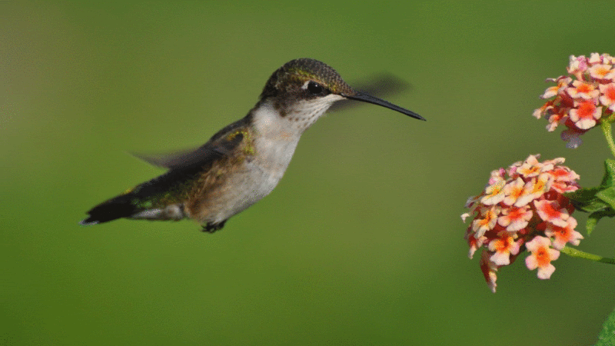
ধন্যবাদ
সকলকে

